Slide 1
Evolución con Kubernetes
Transición desde la TI Clásica

Slide 2
Sobre mi
Fede Díaz
Administrador de sistemas
Evolucionando hacia DevOps
Twitter: @nordri
Web: https://www.muspells.net

Slide 3
Objetivos
Conocer cómo adaptar Kubernetes a un entorno de TI clásico.
Conocer cómo cambiar los elementos clásicos por los que proporciona Kubernetes.
Ver unos ejemplos. (Si hay tiempo…)

Slide 4
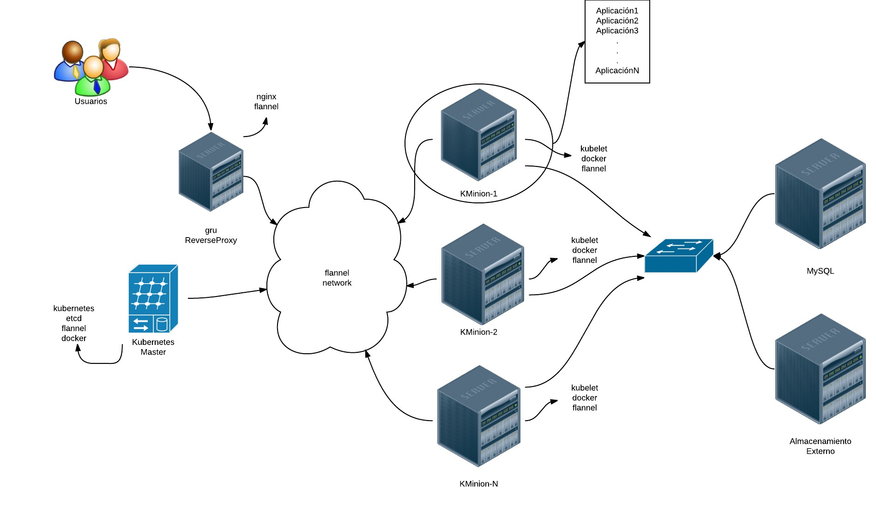
Diagrama de infraestructura

Slide 5
Puntos Resueltos
El despliegue es con Ansible sobre Fedora23
Kubernetes 1.2
dockerfile incluye todo lo necesario para funcionar.
  Gru: el proxy se conecta a red de los contenedores.
  La persistencia en NFS (PVC y PV)
  La base de datos también se monta externa.
Se buscaba automatizar un despliegue que era siempre igual.
Sólo uso ReplicationController, sin Service

Slide 6
Replication Controller
Es un objeto que se asegura que un determinado número de pods están corriendo.

Slide 7
Persistencia
PV:
Es una porción de almacenamiento en red que un administrador entrega al cluster. Es otro recurso del cluster.
PVC:
Es la solicitud de un usuario para almacenamiento. Un PVC consume PV. Podemos establecer tamaños de consumo.

Slide 8
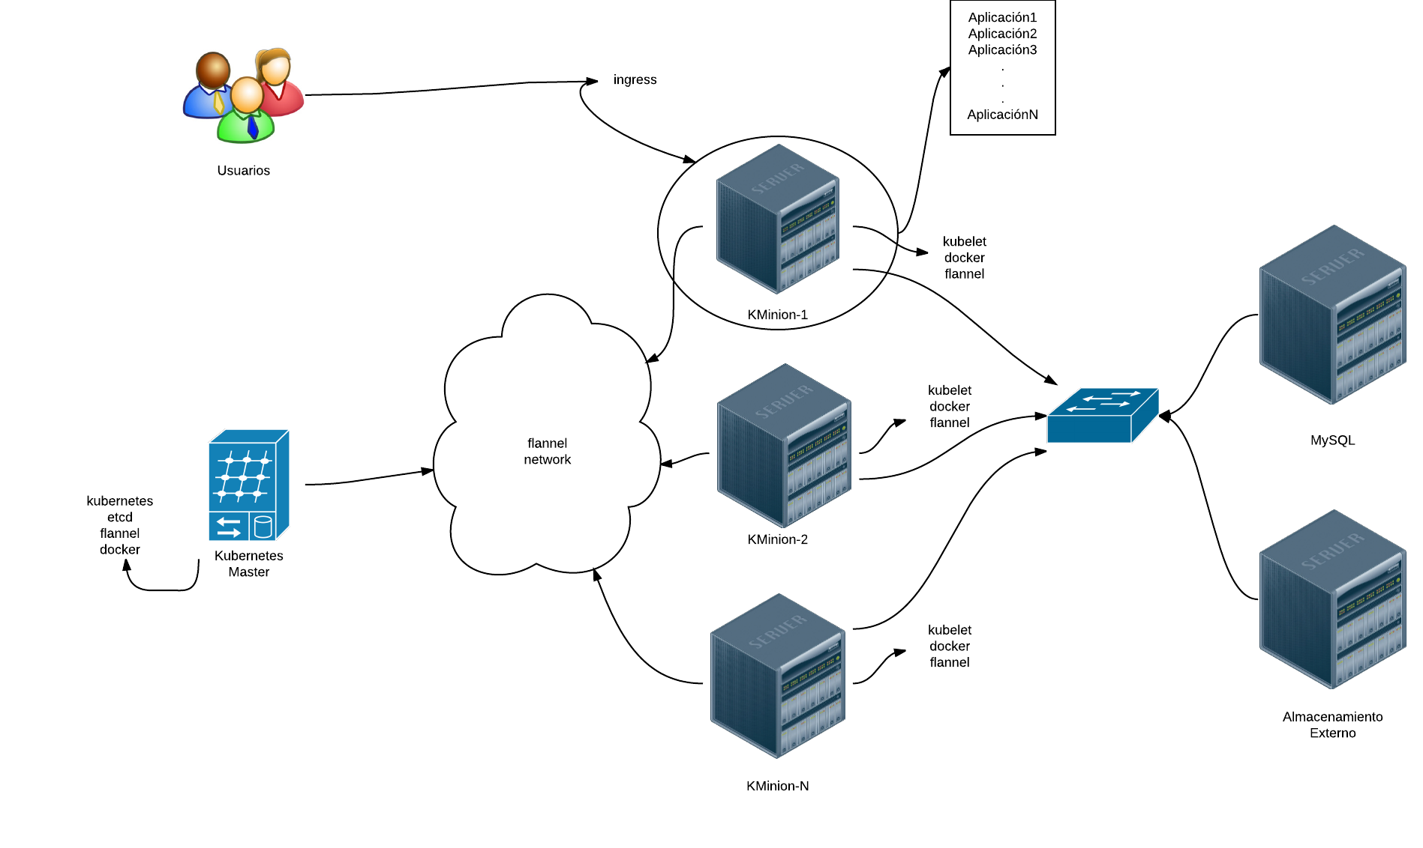
Diagrama de infraestructura

Slide 9
Segundo Despliegue
Ubuntu 16.04.
El despliegue es con kubeadm.
Kubernetes 1.4 y 1.5.
Introducir el concepto de Ingress sustituyendo el proxy.

Slide 10
Ingress
Es un conjunto de reglas que permiten alcanzar servicios dentro del cluster.
El problema es que los servicios no son enrutables desde fuera del cluster.
Ingress necesita de un IngressController para funcionar.
kind: Ingress
metadata:
name: nginx-ingress
spec:
rules:
- host: mi-nginx
http:
paths:
- path: /
backend:
serviceName: nginx-service
servicePort: 80
curl -L --resolve nginx:80:192.168.2.137 http://nginx

Slide 11
Ingress Controller
Es un componente más del cluster de Kubernetes.
Actua como ProxyReverse para alcanzar los servicios.
NodeSelector
Los dos más conocidos son:
  NGiNX (https://github.com/nginxinc/kubernetes-ingress)
  Traefik (https://traefik.io/)

Slide 12
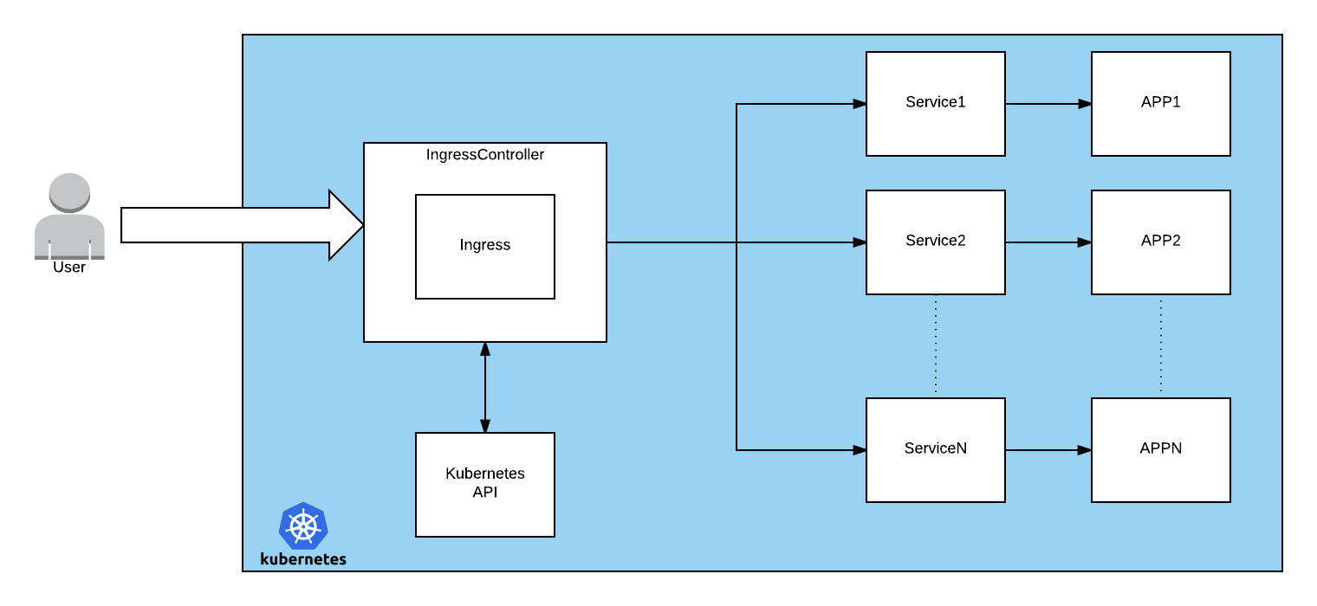
Esquema

Slide 13
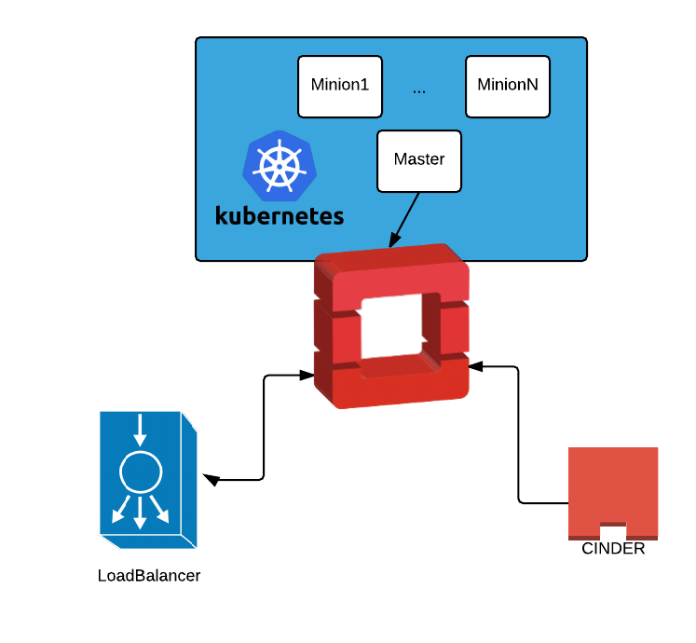
Diagrama de infraestructura

Slide 14
Tercer Despliegue
Kubernetes 1.5
OpenStack Newton
Terraform + Ansible (Kargo)
  https://rsmitty.github.io/Terraform-Ansible-Kubernetes/
Todo ha pasado a provider:
  persistencia: StorageClass.
  publicación: LoadBalancer.
Fichero de configuración de Kubernetes con OpenStack.

Slide 15
Terraform
IaC
Nos permite definir en código nuestra infraestructura en lenguaje declarativo.
Al finalizar podemos alimentar un fichero de texto con las direcciones IP de las instancias que se han creado (el inventario para Ansible)

Slide 16
Ansible
Kargo
https://github.com/kubernetes-incubator/kargo
Playbooks para desplegar un cluster en producción
Modificado para el balanceador y Auth v3

Slide 17
Conexión de Kubernetes con OpenStack
[Global]
auth-url=http://192.168.101.105:5000/v3
username=demo
password=p4ssw0rd
region=RegionOne
tenant-id=d245f207e6fc4e56b5a1d23e0716ad70
domain-name=Default
[LoadBalancer]
lb-version=v2
subnet-id=82f277d7-1b29-49b3-94ee-40424c4e36d9
manage-security-groups=true
node-security-group=b063453a-41fb-47e5-ac3e-fbe270fc2232
floating-network-id=ccee1f8b-c813-4a69-a072-ee1e10aba677

Slide 18
Storage Class
Es un nuevo objeto de la API de Kubernetes.
Proporciona una capa de abstracción para el almacenamiento.
Proporciona un driver para conectar con los proveedores de almacenamiento (GCE, AWS, Cinder, GlusterFS…)
Dentro del cluster nuestra aplicación usará los recursos a través del annotations.
kind: StorageClass
apiVersion: storage.k8s.io/v1beta1
metadata:
name: gold
provisioner: kubernetes.io/cinder
parameters:
type: kube-storage
availability: nova

Slide 19
Load Balancer
Ya no necesitamos Ingress.
Ahora cuando publiquemos un Service el API de Kubernetes conectará con el API de OpenStack y construirá el LoadBalancer para nuestra aplicación.
LoadBalancer lleva por debajo HAProxy.

Slide 20
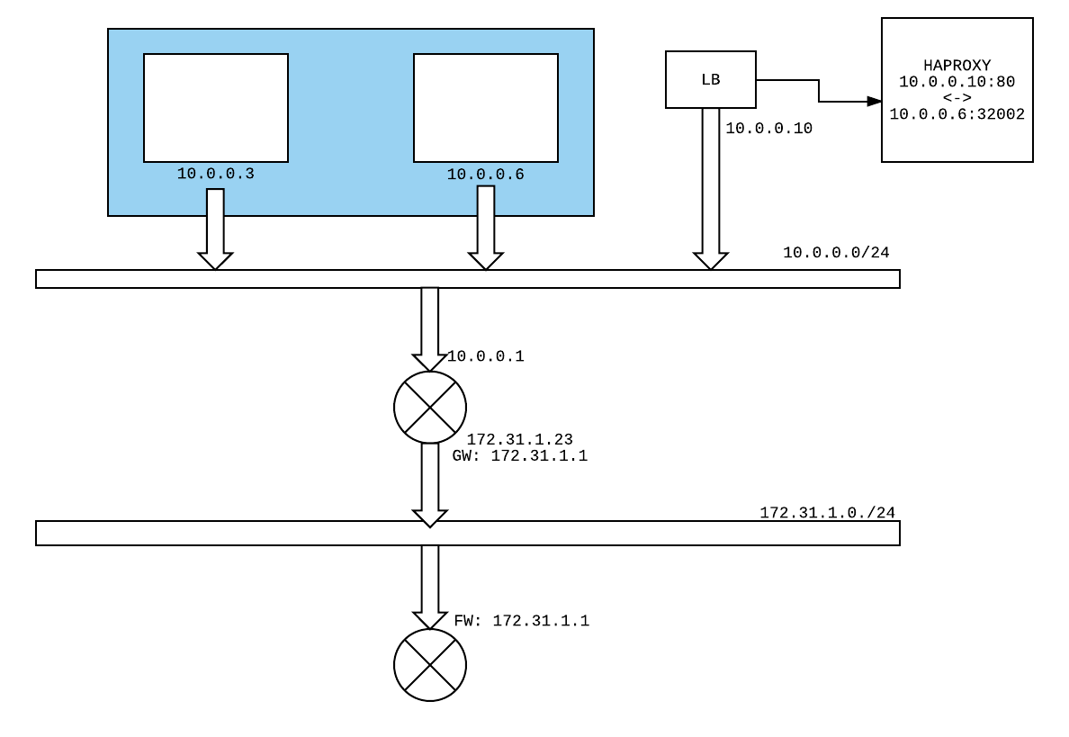

Slide 21
Ejemplos
https://github.com/nordri/ponencia-kubernetes

Slide 22

Preguntas
foto: https://www.flickr.com/photos/valeriebb/3006348550/in/album-72157608680379532/

Slide 23
Evolución con Kubernetes
Transición desde la TI Clásica

